Slide 1
Técnicas Profesionales de Ventas
Lic. Guillermo Hasbún
Todos los derechos reservados.
Prohibida su reproducción total o parcial.

Slide 2
Entendiendo Conceptos…
Un profesional es toda aquella persona que puede brindar un servicio o elaborar un bien, garantizando el resultado con calidad de excelencia. Puede ser una persona con un reconocimiento de grado universitario, técnico o experto en cierto tema, disciplina o arte.

Slide 3
Entendiendo Conceptos…
El concepto de "profesión" se opone al de "afición", y el de "profesional" al de "aficionado" (amateur, dilettante).
Una profesión es una actividad especializada del trabajo dentro de la sociedad. A quien la ejerce se le denomina profesional.

Slide 4
¿En qué Consiste la Venta?
Es un proceso voluntario de intercambio de bienes y servicios por una remuneración económica.

Slide 5
Característica de un Profesional en Ventas
Conoce en detalle el proceso para llevar a cabo la labor de ventas y lo ejecuta de manera sistemática y repetitiva.

Slide 6
La Honradez
“y que procuréis tener tranquilidad, y ocuparos en vuestros negocios, y trabajar con vuestras manos de la manera que os hemos mandado, a fin de que os conduzcáis honradamente para con los de afuera, y no tengáis necesidad de nada.”

Slide 7
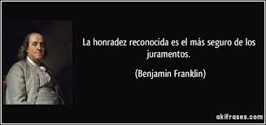
Los valores y la confianza
“No hurtaréis, y no engañaréis ni mentiréis el uno al otro”.
Levítico 19:11

Slide 8
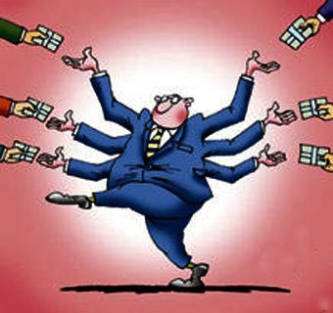
El Soborno ciega los ojos
“No tuerzas el derecho; no hagas acepción de personas, ni tomes soborno; porque el soborno ciega los ojos de los sabios, y pervierte las palabras de los justos.”
Deuteronomio 16:19

Slide 9
El Proceso de la Venta
Planificación
Prospección
Planeación de la Entrevista
La Entrevista
La Presentación
Manejo de Objeciones
Cierre de Ventas
Seguimiento

Slide 10
¿Por qué compran los clientes?
Para satisfacer necesidades racionales y emocionales que se manifiestan en deseos.

Slide 11
Las Nuevas Condiciones del Mercado
La oferta es mayor que la demanda
Los productos son más homogéneos a los ojos del consumidor.
Existe una guerra de precios
El cliente tiene más información a su alcance
El cliente tiene más poder de negociación
El cliente demanda más productos y servicios con menos proveedores que antes.
Hay menos lealtad a las marcas de prestigio
Mayor aceptación de productos genéricos

Slide 12
El Proceso de la Venta

Slide 13
Objetivos del Proceso de Ventas
Captar la Atención
Generar el Interés
Despertar el Deseo
Mover a la Acción

Slide 14
Preparación

Slide 15
¿Qué dice La Biblia?
“Porque ¿quién de vosotros, queriendo edificar una torre, no se sienta primero y calcula los gastos, a ver si tiene lo que necesita para acabarla? No sea que después que haya puesto el cimiento, y no pueda acabarla, todos los que lo vean comiencen a hacer burla de él, diciendo: Este hombre comenzó a edificar, y no pudo acabar”.
Lucas 14:28-30

Slide 16
Productos y Servicios
¿En qué negocio estoy?
¿Qué productos vendo?
¿Cómo se utilizan?
¿Quiénes lo usan?
¿Qué características tiene?
¿Qué beneficios produce?
¿Cómo se diferencia de mi competencia?
¿Qué servicios respaldan la venta?
¿Cuáles son las políticas y procedimientos ?

Slide 17
¿Qué hace mi producto?
¿Cómo le ayudo al cliente a resolver un problema o a mejorar su productividad de manera diferente a la competencia?

Slide 18
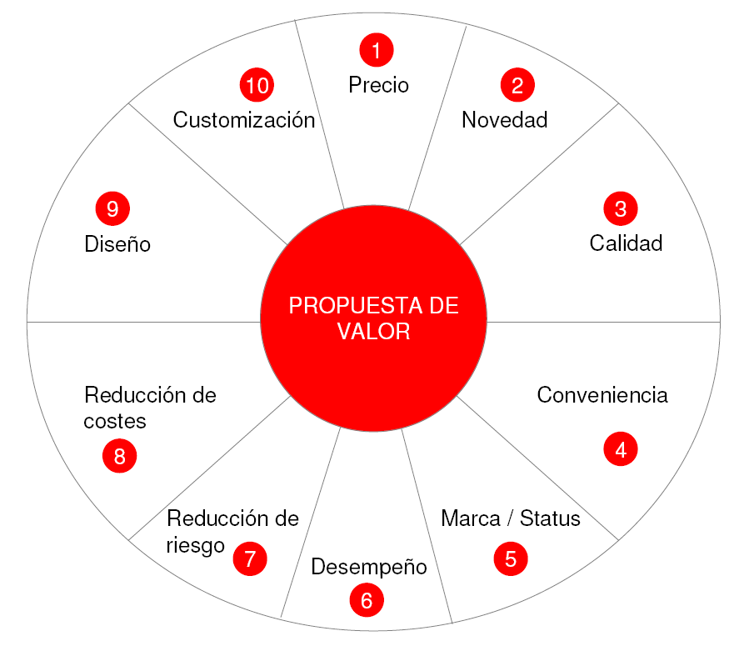

Slide 19
La Competencia
Productos
Estrategias de Ventas
Conocimiento del producto
Garantías
Servicio Post Venta

Slide 20
Un principio Bíblico
“Porque con ingenio harás la guerra, y en la multitud de consejeros está la victoria”.
Proverbios 24:6

Slide 21
Prospección

Slide 22
¿Qué es la Prospección?
El proceso de localizar clientes potenciales de un producto o servicio

Slide 23
Un Principio Bíblico
“Pedid, y se os dará; buscad, y hallaréis; llamad, y se os abrirá. Porque todo aquel que pide, recibe; y el que busca, halla; y al que llama, se le abrirá.”
Mateo 7:7-8

Slide 24
Pasos para la Prospección
Identificar Contactos
Calificar el Contacto
Aceptar como Prospecto

Slide 25
Cómo Calificar a los Contactos
¿Tiene el contacto alguna necesidad presente o futura de mi producto?
¿Tiene la capacidad de pago?
¿Tiene la autoridad para comprar?
¿Puede hacerse una reunión favorable con el contacto?

Slide 26
Cómo Obtener Contactos
Clientes satisfechos
75% de los nuevos clientes se obtienen de referencias.
80% de los clientes están dispuestos a hacerlo
Solamente el 20% de los vendedores solicita referencias.
Una recomendación tiene el mismo valor que 12 llamadas en frío a los contactos.

Slide 27
Fuentes de Contactos
Recomendación de clientes
Ferias y Exposiciones
Seminarios
Asociaciones
Directorios
Internet

Slide 28
Planeación de la Entrevista

Slide 29
A Considerar…
El tiempo es un recurso bien limitado.
Respete el tiempo de su cliente.
El 35% de las ventas se pierden por una deficiente planificación de la visita.

Slide 30
¿Qué dice La Biblia?
“La mano negligente empobrece, más la mano de los diligentes enriquece”.
Proverbios 10:4

Slide 31
Qué debo preparar?
Determinación de los Objetivos de la visita.
Elaboración del Cuestionario
Revisar la presentación de ventas
Preparar material impreso

Slide 32
Ejemplo de Objetivos
Hacer que el prospecto convenga en usar nuestro nuevo papel para computadora durante un período de prueba de un mes.
Hacer que el detallista convenga en asignarnos un lugar de exhibición al final del pasillo para nuestra promoción de verano del repelente Raid para insectos.

Slide 33
Entendiendo los deseos
El 80% de los gerentes de compras desean mejoras en lo siguiente:
Entregas a tiempo
Calidad de productos de acuerdo a las especificaciones
Precio competitivo
Respaldo y servicio técnico
Innovación tecnológica
Atención en situaciones de emergencia

Slide 34
La Entrevista de Ventas

Slide 35
Puntos de Verificación
En este punto del proceso de ventas suponemos:
Se ha concertado una cita
Se ha reunido la información suficiente sobre el prospecto y su organización
El vendedor ha fijado objetivos para la entrevista.
Posee un cuestionario escrito

Slide 36
La Primera Impresión
Presentación Personal
Vestimenta e higiene personal
Llegar antes de la cita
Máximo 10 minutos
Saludo personal

Slide 37
Identificar las Necesidades
TIEMPO DE HACER PREGUNTAS
ayudan a descubrir fortalezas y debilidades de la competencia y las expectativas del cliente.

Slide 38
Sondeo del vendedor | Respuesta del prospecto
¿Ha tenido negocios antes con nuestro banco? (cerrada) Entonces, ¿supongo que su cuenta actual de cheques es con el mismo banco? (cerrada) Si pudiera diseñar una cuenta de cheques ideal para su empresa, ¿Cómo sería? (abierta) Cuando dice “buen estado de cuenta”, ¿exactamente a qué se refiere? (abierta) ¿Algo más en una cuenta de cheques ideal? (cerrada) ¿Qué cosas, si es que las hay, no le han gustado de sus cuentas anteriores de cheques?(abierta) | No, siempre hemos usado el Banco Promérica Sí. Bueno, pagaría interés sobre todo el dinero ocioso, no tendría cargos por servicio y proporcionaría un buen estado de cuenta. Nos debería llegar una vez al mes, debería ser fácil de leer y nos ayudaría a reconciliar nuestros libros con rapidez. No, creo que eso es todo. ¡Tener que pagar tanto por nuestros cheques! También, a veces cuando tenemos una duda, el banco no la puede resolver con rapidez porque sus computadoras fallan. ¡Es algo frustrante!

Slide 39
La importancia de las preguntas
“Y aconteció que tres días después le hallaron en el templo, sentado en medio de los doctores de la ley, oyéndoles y preguntándoles. Y todos los que le oían, se maravillaban de su inteligencia y de sus respuestas.”
Lucas 2:46-47

Slide 40
La Presentación de Ventas

Slide 41
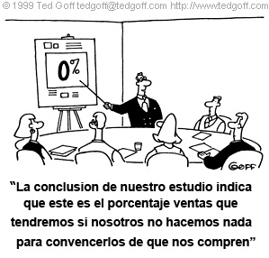
PRESENTACIÓN DE LA SOLUCIÓN AL PROBLEMA

Slide 42
Debe responder lo siguiente
¿Cuál es su especialidad?
¿Cómo me resuelve eso mi problema?
¿Cuál es su elemento diferenciador?
¿Por qué debo creerle?

Slide 43
Hablar de los beneficios

Slide 44
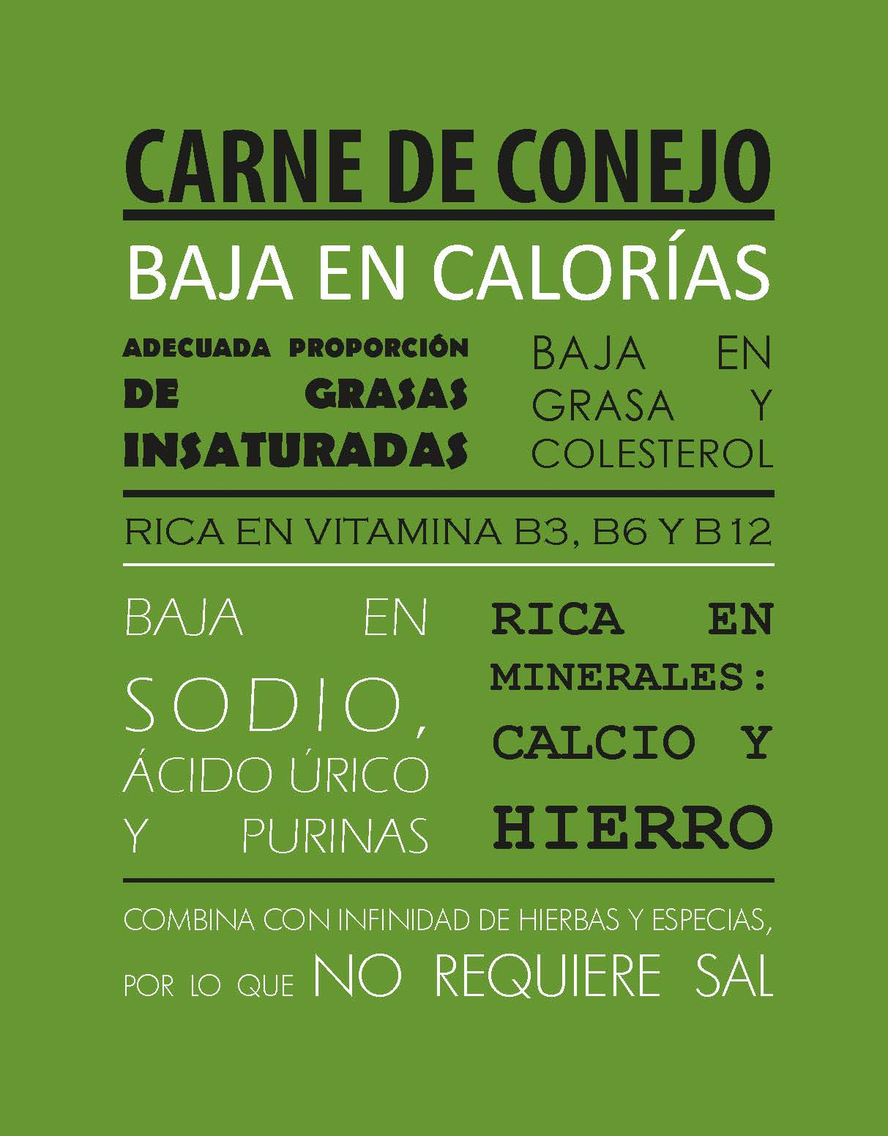
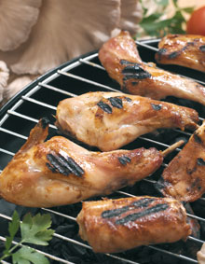
Atributos / ¿Beneficios ?

Slide 45
Construcción de Credibilidad
Respetar el tiempo solicitado.
Ofrecer pruebas concretas.
No prometer más allá de sus posibilidades
Generar expectativas correctas y realistas acerca del producto o servicio.
No hablar nunca mal de la competencia

Slide 46
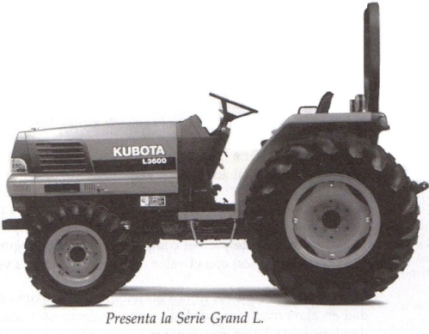
Propiedades | Beneficios
Transmisión que permite hacer cambios sobre la marcha entre las cuatro velocidades y avance a reversa. | Puede trabajar con más rapidez y eficiencia.
Disco de embrague de mayor diámetro, que mejora la eficiencia de operación y tiene mayor duración. | No gastará tanto en mantenimiento.
El PTO independiente puede ser encendido y apagado sin tener que parar. | Podrá trabajar sin interrupciones.
El motor diesel de bajo ruido y bajas emisiones, E-tvcs, es más potente y tiene mayor aumento de torsión. | Podrá hacer más trabajo en menos tiempo.
La plana, totalmente flotante, con montura que proporciona amplio espacio para las piernas y vibración mínima. | Estará más cómodo.
El cargador frontal de fijación rápida tiene gran altura de manejo y gran capacidad. | Podrá mover mayores cargas con menos esfuerzo.

Slide 47
Mantener la Atención
Herramientas de comunicación
Apoyos visuales
Catálogos y Folletos
A través de preguntas
Implicación
Percepcción

Slide 48
Modelo de Atributos Múltiples
Característica / Marca | Toshiba | HP | Apple
Confiabilidad | Muy buena | Muy buena | Excelente
Peso (libras) | 3.0 | 4.5 | 6.5
Tamaño (pulgadas cúbicas) | 14” | 16” | 21”
Velocidad Tarjeta de Video | 1.6 no | 1.8 no | 2.4 sí
Memoria RAM | 2GB | 4GB | 6GB
Visibilidad en la pantalla | Buena | Muy buena | Excelente
Cantidad de Centros de servicio. | 5 | 8 | 2

Slide 49
Mejorar la Comprensión
Apelando a los cinco sentidos
Demostrando el uso del producto
Hacer uso de Videos demostrativos

Slide 50
Respaldar las Afirmaciones
Testimonios
Resultados de pruebas
Estadísticas

Slide 51
La importancia del Testimonio
“Y todos daban buen testimonio de él, y estaban maravillados de las palabras de gracia que salían de su boca, y decían: ¿No es éste el hijo de José?”
Lucas 4:22

Slide 52
La importancia de las Referencias
“Y muchos de los samaritanos de aquella ciudad creyeron en él por la palabra de la mujer, que daba testimonio diciendo: Me dijo todo lo que he hecho. Entonces vinieron los samaritanos a él y le rogaron que se quedase con ellos; y se quedó allí dos días.”
Juan 4:39-40

Slide 53
Manejo de Objeciones

Slide 54
Las Objeciones
¿Cómo se definen?
¿Qué motivos las producen?

Slide 55
Cinco Clases de Objeciones
Relacionadas con las Necesidades
Relacionadas con el Producto
Relacionadas con el Proveedor
Relacionadas con el Vendedor
Relacionadas con el Precio
Relacionadas con el Tiempo

Slide 56
Relacionadas al Riesgo
Riesgo Económico
Riesgo Operativo
Riesgo Físico
Riesgo Psicológico

Slide 57
Objeciones más Comunes
El precio es muy alto
No lo necesito
Así lo he hecho antes
No me gusta el producto
Necesito más información
No me da confianza
Estoy bien con el proveedor actual

Slide 58
Anticiparse a las Objeciones
El 80% de las objeciones son predecibles.
Preparar una lista de objeciones con sus respuestas y familiarizarse con ellas.
Responda con seguridad.

Slide 59
La importancia de la Previsión
“Ve a la hormiga, oh perezoso, mira sus caminos y sé sabio; la cual no teniendo capitán, ni gobernador, ni señor, prepara en el verano su comida, y recoge en el tiempo de la siega su mantenimiento”.
Proverbios 6:6-8

Slide 60
Enfóquese
Enfóquese en el beneficio que más le interesa al cliente.
Repita y enfatice los beneficios exclusivos vs la competencia.
Hable de los costos de no adquirir su producto o del ahorro al adquirirlo.

Slide 61
Cierre de la venta

Slide 62
Señales de Compra
Preguntas del cliente:
¿Cuál es el período de garantía?
¿Pueden enviar el pedido en dos partes?
¿Cuáles son las facilidades de financiamiento?

Slide 63
Pruebas de Cierre
¿Hay algo más que desee conocer de lo que hemos platicado?
¿En qué fecha le interesaría recibir el pedido?
¿De que cantidad estaría interesado?
¿Con qué urgencia lo necesita?
¿Cuándo le gustaría empezar?

Slide 64
Solicite el Pedido
¿Le parece bien que el pedido se lo envíe el martes de la próxima semana o lo prefiere antes del fin de semana?
¿Le parece bien un pedido inicial de 75 amortiguadores o prefiere 100 y aprovecha la bonificación por volumen?
Lo tenemos en varios colores, ¿prefiere el rojo o el azul?

Slide 65
Facilite la Firma
Hacer que la firma sea un procedimiento fácil.
Llenar correctamente y con rapidez el formulario de pedido.

Slide 66
Seguimiento
La falta de seguimiento es una de las quejas principales.
Formas de seguimiento:
Llamadas telefónicas
Visitas personales
E-Mails
Facebook
Web

Slide 67
Actuar con Fe
“Cuando terminó de hablar, dijo a Simón: Boga mar adentro, y echad vuestras redes para pescar. Respondiendo Simón, le dijo: Maestro, toda la noche hemos estado trabajando, y nada hemos pescado; mas en tu palabra echaré la red. Y habiéndolo hecho, encerraron gran cantidad de peces, y su red se rompía.”
Mateo 5:4-6

Slide 68
Jesucristo es el fundamento de la fe.
”Puestos los ojos en Jesús, el autor y consumador de la fe, el cual por el gozo puesto delante de él sufrió la cruz, menospreciando el oprobio, y se sentó a la diestra del trono de Dios.”
Hebreos 12:2

Slide 69
Todo subsiste en él
“ Porque en él fueron creadas todas las cosas, las que hay en los cielos y las que hay en la tierra, visibles e invisibles; sean tronos, sean dominios, sean principados, sean potestades; todo fue creado por medio de él y para él. Y él es antes de todas las cosas, y todas las cosas en él subsisten;”
Col. 1:16-17

Slide 70
El es la Vida
“Todas las cosas por él fueron hechas, y sin él nada de lo que ha sido hecho, fue hecho. En él estaba la vida, y la vida era la luz de los hombres.”
Juan 1:3-4

Slide 71
El es la Luz
“Y esta es la condenación: que la luz vino al mundo, y los hombres amaron más las tinieblas que la luz, porque sus obras eran malas.”
Juan 3:19

Slide 72
El es el Creador
”Aquella luz verdadera, que alumbra a todo hombre, venía a este mundo. En el mundo estaba, y el mundo por él fue hecho; pero el mundo no le conoció. A lo suyo vino, y los suyos no le recibieron.”
Juan 1:9-11

Slide 73
El cambia nuestra relación con Dios
”Mas a todos los que le recibieron, a los que creen en su nombre, les dio potestad de ser hechos hijos de Dios;”
Juan 1:12

Slide 74
Para recibir su herencia
“Así que ya no eres esclavo, sino hijo;y si hijo, también heredero de Dios por medio de Cristo.”
Gálatas 4:7

